Slide 1
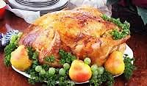
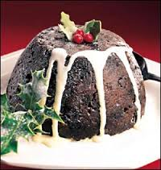
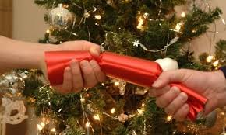
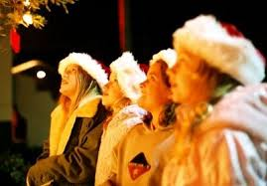
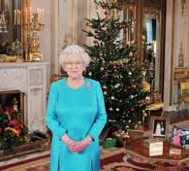
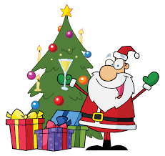
Christmas
Anglais 4
Civilisation
Cycle 3
1
Au Royaume-Uni
Dés le début du mois de décembre, on prépare Noël. Les fêtes durent trois jours : le 24 décembre, Christmas Eve, le 25 Christmas Day et le 26 Boxing Day.
Le 26 décembre, on donne de l’argent aux nécessiteux ou encore à des organisations charitables.
On mange de la dinde et du pudding dans lequel on met des pièces. On chante des « Christmas Carols » sur le pas de porte des voisins. En échange ils donnent des gâteaux. Il y a aussi les crackers qui sont des cylindres enveloppés avec un cadeau à l’intérieur.
On accroche des chaussettes aux cheminées dans lequel le Père Noël mettra des bonbons (sweets) ou des petits cadeaux (presents)
Le message de la Reine, Elizabeth est l’événement le plus attendu du jour de Noël.
In Scotland : Contrairement aux autres Britanniques, une majorité d’Ecossais préfère repousser les festivités de Noël au Jour de l’an.
In Ireland : Le soir du 24 décembre, on allume une bougie devant sa fenêtre.
La dinde
Christmas pudding
crackers
Christmas Carols
La Reine, Elizabeth II
Vrai ou faux ?
1) Noël au Royaume Uni se prépare quelques jours avant. ________
2) Noël dure trois jours au Royaume-Uni. ________
3) Le pudding est une viande qu’on mange à Noël. ________
4) En Ecosse, on fête Noël au 1er janvier. ________
5) En Irlande, on met des bougies dans la maison. ________
6) Le message de la Reine d’Angleterre est très attendu par les Anglais. _________
Merry Christmas !

Slide 2
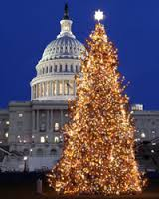
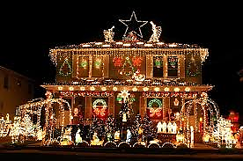
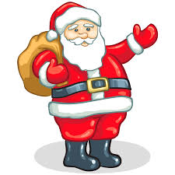
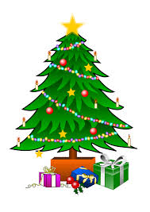
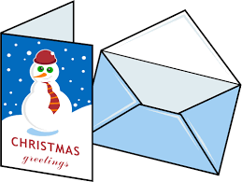
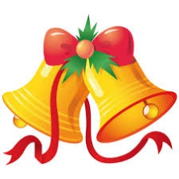
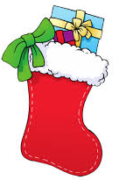
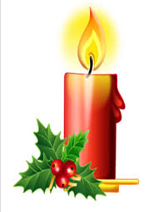
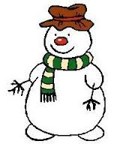
Christmas
Anglais 4
Civilisation
2
Cycle 3
Aux Etats-Unis
La chanson :
Santa Claus is coming to town
La préparation de Noël commence ici aussi, dés le début du mois de décembre. Les villes se transforment en pays des merveilles pour petits et grands. Un grand sapin, situé au milieu de la ville ou du village est décoré.
The lighting of the tree (L’illumination du sapin) est un événement très attendu par la population. Des lumières de toutes les couleurs éclairent les façades des maisons, des images de Santa Claus (c’est le Père Noël pour les Anglophones mais les anglais disent plutôt Father Christmas) et de ses rennes sont affichées sur les murs. Obligatoire, le bonhomme de neige, en plastique quand il n’y a pas de neige.
You better watch out You better not cry Better not pout I'm telling you why Santa Claus is coming to town He's making a list And checking it twice Gonna find out Who's naughty and nice Santa Claus is coming to town He sees you when you're sleeping He knows when you're awake He knows if you've been bad or good So be good for goodness sake! O! You better watch out! You better not cry Better not pout I'm telling you why Santa Claus is coming to town Santa Claus is coming to town
Réponds aux questions
1) Comment les américains appellent-ils le Père Noël ?
_________________________________________________
2) Avec quoi les américains décorent-ils leurs maisons ?
_________________________________________________
Vocabulaire
Father Christmas
ou Santa Claus
christmas tree
christmas stars
christmas card
christmas bells
christmas stocking
christmas candles
christmas present
snowman

Slide 3
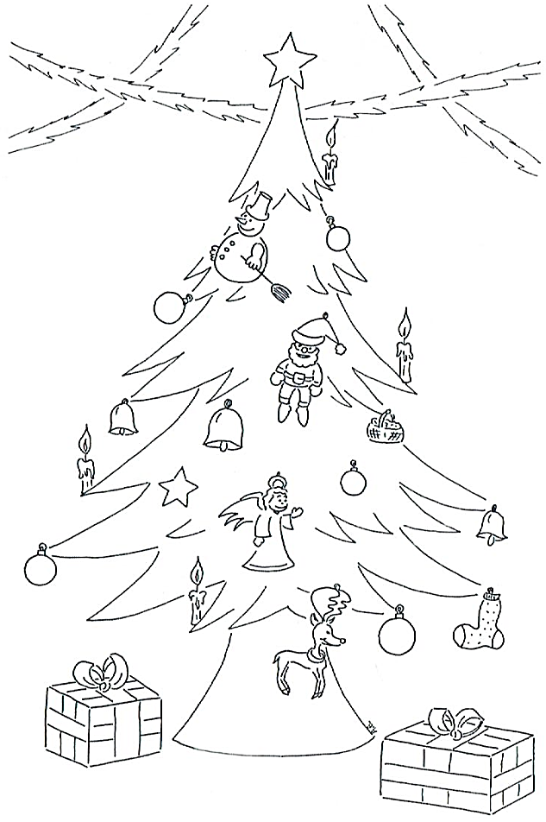
Christmas
Anglais 4
Civilisation
Cycle 3
Complète la chanson avec les mots suivants :
coming, watch, why, list, good, find, cry, naughty, sleeping, pout, nice, town, sake awake, bad, twice
Colorie le sapin et les décorations ainsi :
The stars are yellow gold
The snowman is grey
The candles are red and yellow
The christmas tree is green
The Father Christmas is red and white
One present is pink, one is blue
The balls are yellow
The christmas stocking is red and green
The bells are orange
The Reineer is brown
The angel is purple
La chanson :
Santa Claus is _______________ to ________
Refrain :
You better _____________ out You better not ___________ Better not _________ I'm telling you ________ Santa Claus is __________________ to ______________
He's making a ________ And checking it __________ He’s gonna __________ out
Who’s ________________ or _________
Santa Claus is ___________________ to ____________ .
He sees you when you’re __________________ He knows when you’re _____________ He knows if you've been _______ or ____________ So be good for goodness ___________ ! Refrain
Ecris les mots sous les dessins
the present, the card, Father Christmas ou Santa Claus, the candles, christmas tree, the snowman, the stars, christmas stocking, the bells, the ball

Slide 4
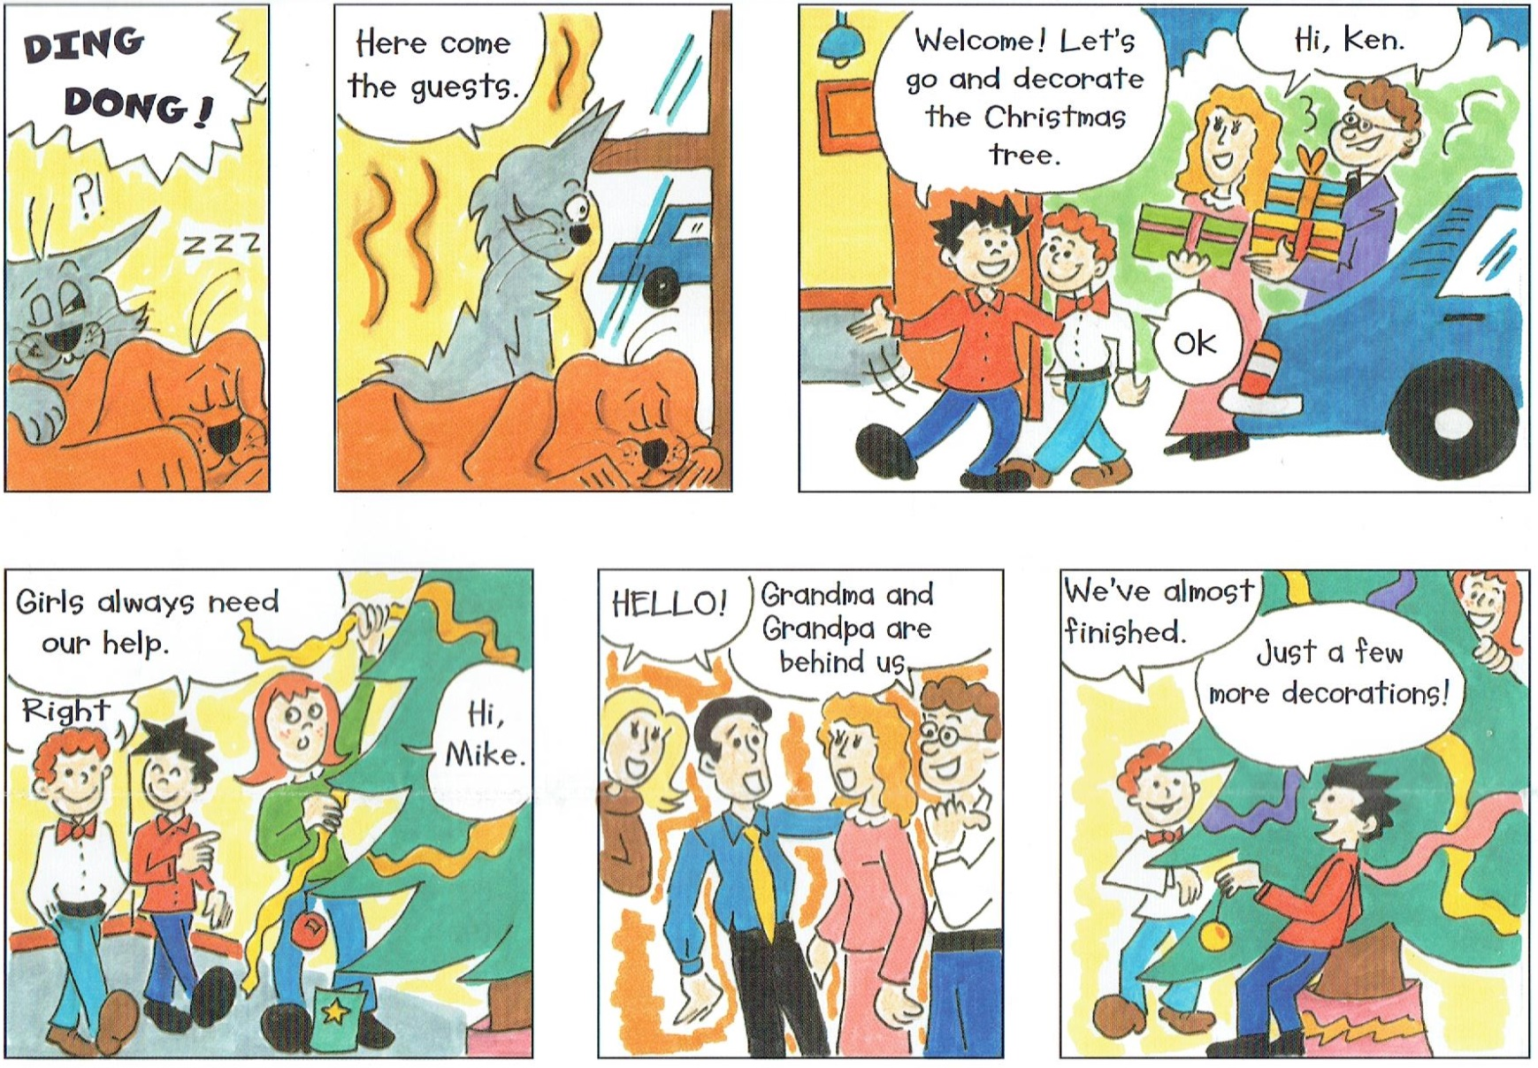
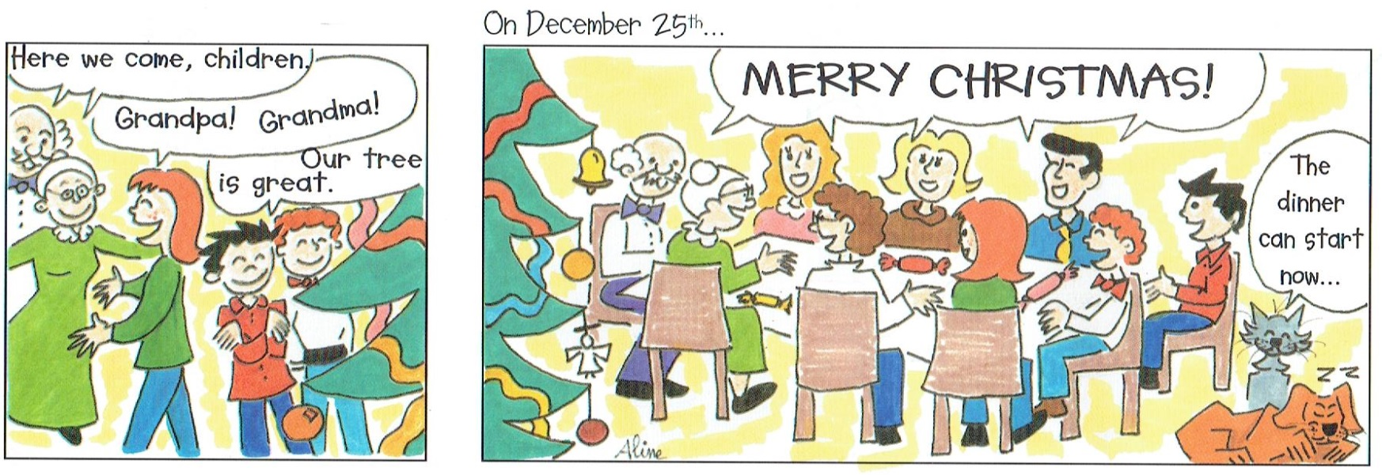
Christmas
Anglais 4
Civilisation
Cycle 3

Slide 5
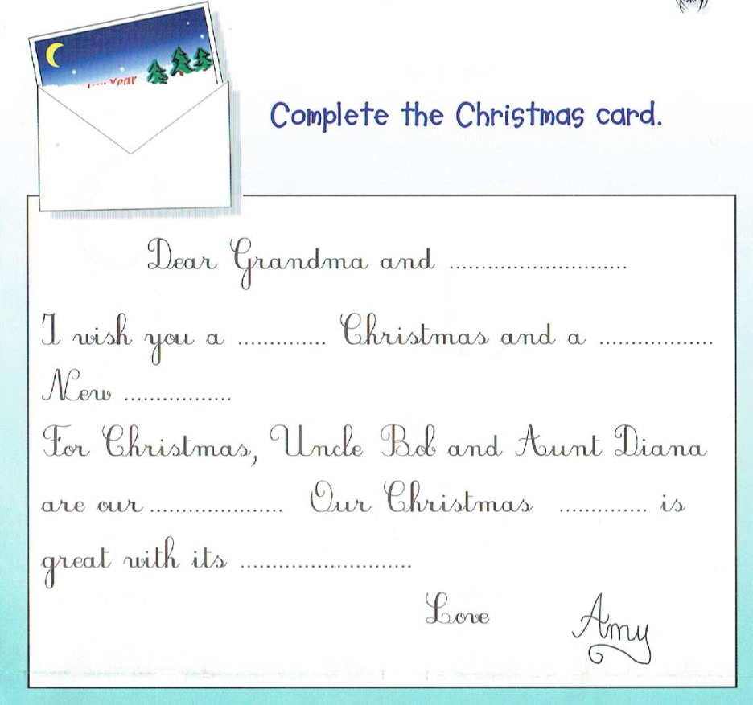
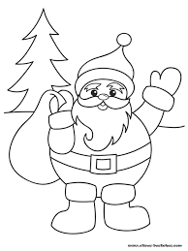
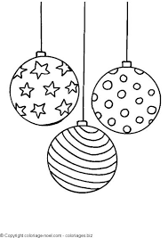
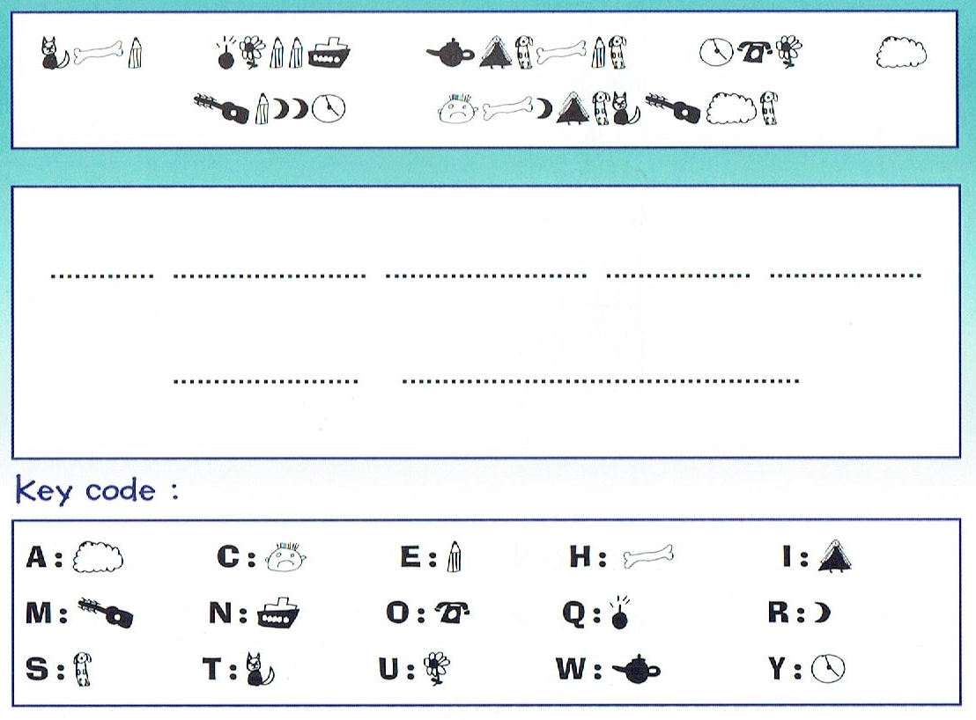
Christmas
Civilisation
Anglais 4
Cycle 3
Complète cette carte de Noël :
Voici les mots :
guests, Grandpa, merry, year, decorations, happy, tree
Trouve le message codé…

